Slide 1
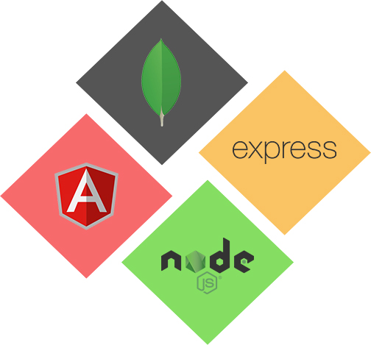
Módulo 4. Introducción a Angular
Tema 10. HTTPClient: Introducción e instalación
Recursos: https://angular.io/start
https://cli.angular.io/
https://www.udemy.com/course/the-complete-guide-to-angular-2/

Slide 2
HttpClient: Introducción e instalación
Aplicación Web
Front-end
Back-end
=
+
El Front-end es la parte que se muestra a través del navegador web, o sea, la parte que se encarga de interactuar con el usuario para recoger datos e información.
El Back-end, por su parte, se ejecuta en un servidor y recoge a través de una API de servicios toda esa información para gestionarla (guardarla en una base de datos, realizar compro-
baciones, etc.).

Slide 3
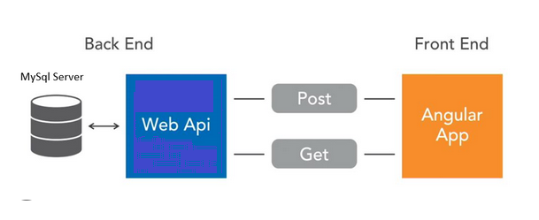
API
Una API (Application Programming Interface) en Angular es una interfaz de programación de aplicaciones que permite la comunicación y el intercambio de datos entre diferentes componentes de software. En el contexto de Angular, una API generalmente se refiere a una interfaz expuesta por un servidor web que permite acceder a los recursos y funcionalidades de una aplicación.

Slide 4
API RESTFULL
En Angular, una API puede ser una fuente externa de datos, como una API REST, que proporciona datos en formato JSON. También puede ser una API personalizada creada en el backend de nuestra aplicación para ofrecer funcionalidades específicas.
Las APIs en Angular permiten a nuestras aplicaciones web interactuar con servicios externos, obtener datos en tiempo real, enviar y recibir información, y realizar acciones en base a las respuestas recibidas.

Slide 5
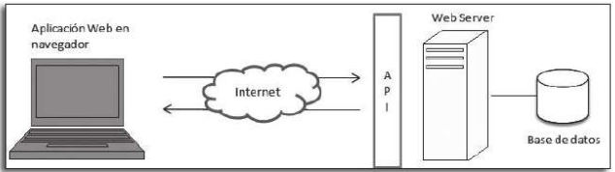
En la mayoría de casos, la comunicación entre aplicaciones Front-end y servicios Back-end se realiza mediante el protocolo HTTP .
Para realizar este tipo de comunicación, las aplicaciones se apoyan en API como la interfaz XMLHttpRequest y la API fetch(), que son soportadas por la mayoría de navegadores web y permiten al Front-end realizar peticiones HTTP

Slide 6
XMLHttpRequest
Antes de que JSON se convirtiera en lo popular que es hoy, el formato principal del intercambio de datos fue XML.
XMLHttpRequest() es una función de JavaScript que hace posible obtener datos de las API que devuelven datos en XML.

Slide 7
Fetch API
La Fetch API es una versión más simple y fácil de usar para consumir recursos de forma asíncrona que una XMLHttpRequest . Fetch te permite trabajar con REST APIs con opciones adicionales, como almacenar datos en caché, leer respuestas de transmisión y más.

Slide 8
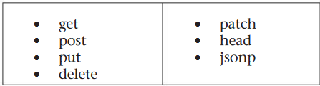
HttpClient
Angular, por su parte, nos ofrece el servicio HttpClient.
HttpClient es un servicio que proporciona una API simplificada, construida sobre la interfaz XMLHttpRequest, para realizar peticiones HTTP y procesar sus respuestas.
En este sentido, el servicio ofrece toda una serie de métodos para realizar los distintos tipos de peticiones HTTP que existen.

Slide 9
HttpClient
HttpClient forma parte del módulo del paqueteHttpClientModule @angular/common/http que tendremos que incluir en nuestra aplicación Angular.
Hay que tener en cuenta que HttpClient está disponible en Angular 4.3.X y versiones posteriores.
Para versiones anteriores existía un servicio parecido que se llamaba
simplemente HTTP.

Slide 10
Ejemplo
En esta primera parte únicamente crearemos una aplicación con un único componente que habilitaremos para que pueda hacer uso del servicio HttpClient. En los siguientes ejemplos le añadiremos nuevas funcionalidades.
Creando nuestra app
ng new http
Creando el componente
ng g c httpClientTest

Slide 11
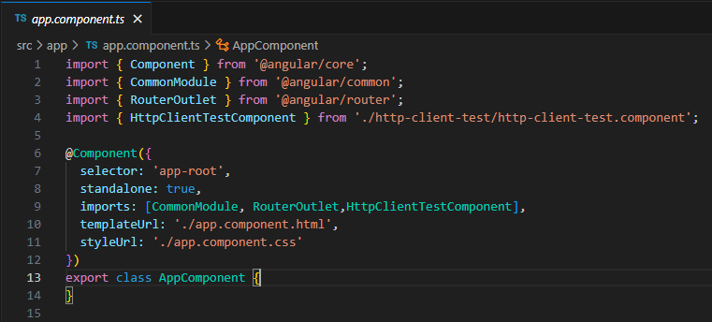
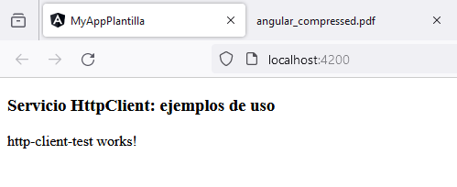
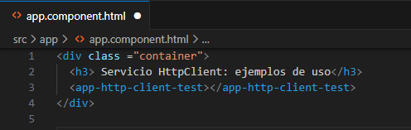
Añadir httpClientTest al componente principal para visualizarlo en el navegador.

Slide 12
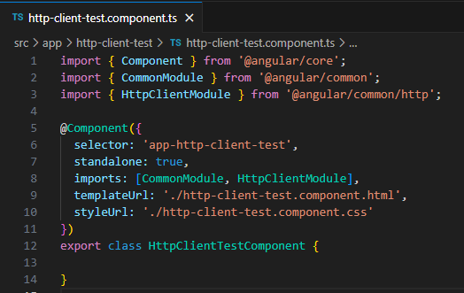
Para poder usar el servicio HttpClient en el componente httpClientTest, es necesario incluir el módulo HttpClientModule en http-client-test.component.ts

Slide 13
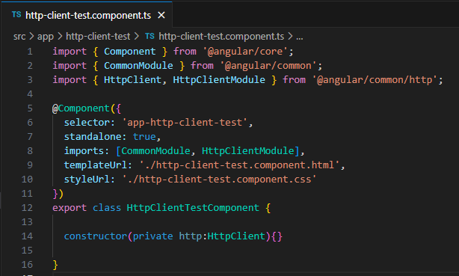
Inyectar el servicio

Slide 14
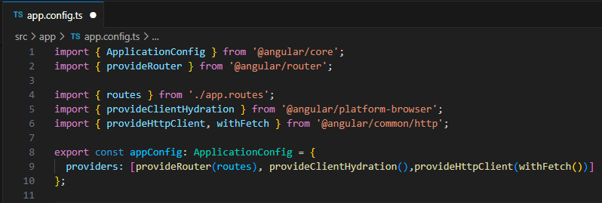
Investigar que es api FEtch

Slide 15
HttpClient: Operaciones Get y Post
En este ejemplo analizaremos los métodos get() y post() de HttpClient. Estos métodos los utilizaremos para realizar peticiones HTTP tipo “get” y “post”, respectivamente.
GET(): para obtener un recurso del servidor.
POST(): para crear un recurso en el servidor.

Slide 16
JSON Server
Para realizar pruebas con estas peticiones HTTP necesitaríamos un servidor remoto que ofreciera una API sobre la cual lanzarlas. Sin embargo, la creación de un backend con una API no es el objetivo de este ejemplo.
Por este motivo haremos uso de JSON Server es una aplicación de Node.js que permite crear una API REST falsa a partir de un archivo JSON. Esto es muy útil cuando estamos desarrollando una aplicación web o móvil y necesitamos una API para hacer pruebas o para tener una versión de demostración de nuestro proyecto.

Slide 17
Para utilizar JSON Server, primero debemos tener instalado Node.js en nuestro ordenador. Una vez que lo tengamos, podemos instalar JSON Server de manera global utilizando el siguiente comando:
npm install -g json-server
Una vez instalado, podemos ver que se crea el archivo db.json, donde vamos a copiar los datos que queramos exponer a través de la API. Por ejemplo, si queremos crear una base de datos de usuarios, podríamos tener un archivo JSON como este:

Slide 18
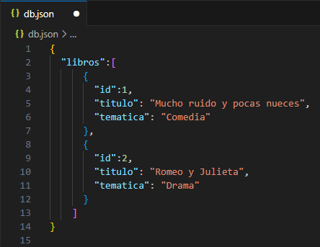
Usando esta API podremos gestionar “libros”, que podríamos definir
como objetos compuestos por un título, una temática y un identificador de usuario.

Slide 19
Iniciar JSON Server
json-server --watch db.json
Esto iniciará un servidor en el puerto 3000 que expondrá nuestros datos a través de una API REST. Podemos acceder a los datos utilizando las operaciones HTTP estándar, como GET, POST, PUT y DELETE. Por ejemplo, para obtener todos los usuarios de nuestra base de datos, podríamos hacer una petición GET a la siguiente URL:

Slide 20
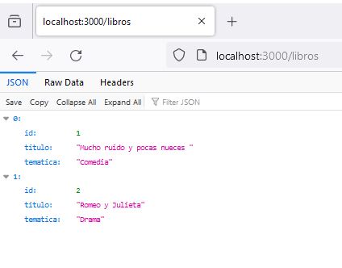
http://localhost:3000/libros

Slide 21
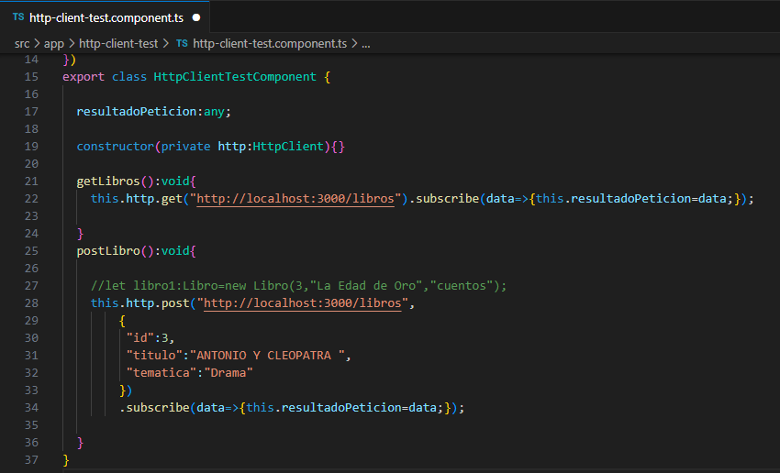
En http-client-text.component.ts

Slide 22
Analizando la sintaxis de la llamada Podemos ver que tanto get como post devuleven un observable sobre el que realizamos una suscripcion .
Los métodos de HttpClient para realizar peticiones http devuelven observables de tipo cold. Esto significa lo siguiente:
La petición no se realiza hasta que se hace una suscripción al observable devuelto.
• Cada suscripción implicará una petición nueva.

Slide 23
Observables
Los observables son una característica clave del marco Angular, especialmente en aplicaciones que requieren una comunicación eficiente y escalable entre componentes.
Son una técnica para el manejo de eventos, la programación asincrónica y el manejo de múltiples valores emitidos a lo largo del tiempo.
El patrón de observador es un patrón de diseño de software en el que un objeto, llamado sujeto, mantiene una lista de sus dependientes, llamados observadores, y les notifica automáticamente sobre los cambios de estado.

Slide 24
Términos y usos básicos
Los observables son declarativos. Se define una función para publicar valores (source), pero esa función no se ejecuta hasta que un consumidor se suscribe al observable llamando al método de suscripción del observable.
Este suscriptor luego recibe notificaciones del observable hasta que se completa, emite un error o el consumidor se da de baja.
Un observable puede entregar múltiples valores de cualquier tipo (literales, mensajes o eventos) según el contexto.
Un observable puede emitir uno, muchos o ningún valor mientras está suscrito. Puede emitir de forma sincrónica (emitir el primer valor inmediatamente) o de forma asincrónica (emitir valores a lo largo del tiempo)

Slide 25
Observable.Declaración:
const obs$ = new Observable<string>();
obs$ - Contiene un signo $ de pesos al final. Indica que la variable es un observable.
Observable<string>(); - Se crea una instancia de Observable, donde entre signos mayor y menor viene el tipo de dato devuelto en el observable. Entre los signos < > se especifica qué es lo que está fluyendo dentro del Observable. Pueden ser textos, números, modelos, clases, estructuras de datos, etc. Es muy importante definir qué tipo de dato fluye en el Observable.

Slide 26
Análisis getLibros()
getLibros():void{
let obs$=new Observable<Object>;
obs$=this.http.get("http://localhost:3000/libros");
obs$.subscribe(data=>{this.resultadoPeticion=data;});
}

Slide 27
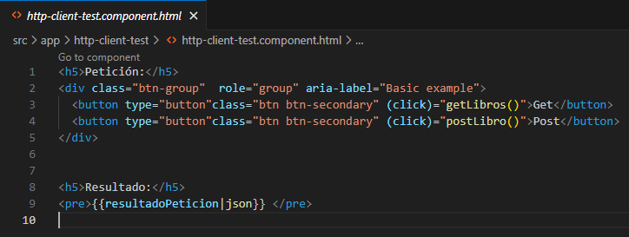
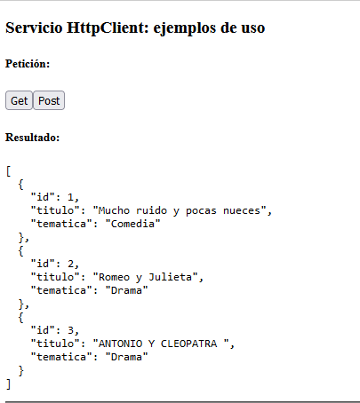
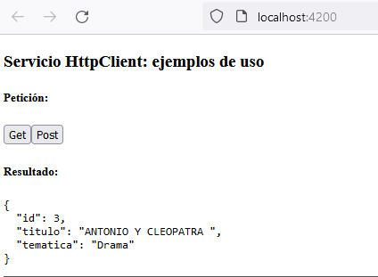

Slide 28
HttpClient: Operaciones put, patch y delete
PUT(): para actualizar un recurso del servidor.
PATCH(): para actualizar, de forma parcial, un recurso del servidor. Lo utilizaríamos cuando, por ejemplo, solamente necesitáramos actualizar una propiedad del recurso.
DELETE(): para eliminar un recurso del servidor.

Slide 29
Vamos a probar todos estos métodos sobre la aplicación con la que estábamos trabajando anteriormente. Para ello, haremos uso de las siguientes rutas de la API REST del JSON Server.
Método | URL | Descripción
PUT | /libro/:id | Actualizar un libro
PATCH | /libro/:id | Actualizar parcialmente un libro. Actualizar un subconjunto de propiedades.
DELETE | /libro/:id | Eliminar un libro.
En los tres casos, “:id” correspondería al identificador del libro sobre la cual queremos realizar la acción. Vamos a realizar los cambios.

Slide 30
PUT
putLibro():void{
this.http.put("http://localhost:3000/libros/3",
{
"id":3,
"titulo":"ANTONIO Y CLEOPATRA (nueva edición) ",
"tematica":"Drama"
})
.subscribe(data=>{this.resultadoPeticion=data;});
}

Slide 31
PATCH
patchLibro():void{
this.http.patch("http://localhost:3000/libros/3",
{
"titulo":"ANTONIO Y CLEOPATRA (nueva edición modificada) ",
})
.subscribe(data=>{this.resultadoPeticion=data;});
}

Slide 32
DELETE
deleteLibro():void{
this.http.delete("http://localhost:3000/libros/3")
.subscribe(data=>{this.resultadoPeticion=data;});
}

Slide 33
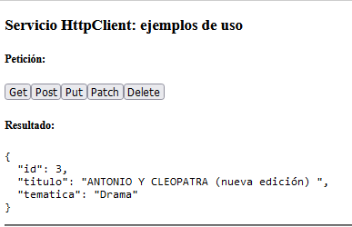
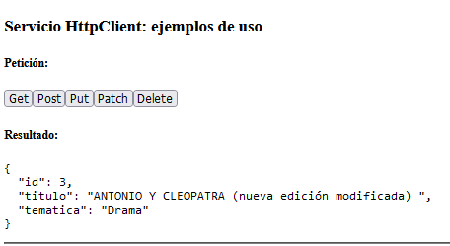
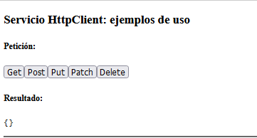

Slide 34
Método request()
getLibros():void{
this.http.request("GET","http://localhost:3000/libros")
.subscribe(data=>{this.resultadoPeticion=data;});
}

Slide 35
Configuraciones adicionales sobre las peticiones HTTP
En este ejemplo analizaremos algunas configuraciones adicionales que podemos aplicar a las peticiones HTTP antes de que se envíen al servidor remoto.

Slide 36
Añadir parámetros en el URL
Normalmente, en las API existen algunos “endpoint” que aceptan parámetros que condicionan la operativa que se va a realizar. Por ejemplo, en el caso de la API REST del JSON existe una ruta mediante la cual podemos indicar que solamente queremos los libros de un determinado escritor.
Método | URL | Descripción
GET | /libro | Obtención de todos los libros
GET | /libro?userId=:id | Obtención de los libros del usuario con userId = :id
Notes:
Que es endpoint

Slide 37
Endpoint
Un endpoint es una URL de una API o un backend que se encarga de contestar a una petición. Es una ubicación digital concreta a la que se envían peticiones de información con el objetivo de obtener como respuesta la información que está en dicho punto.

Slide 38
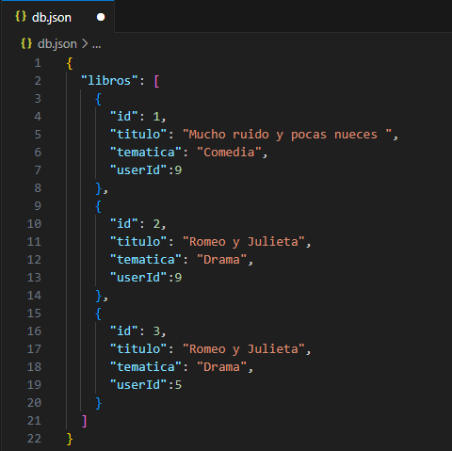
Modificamos db.json
Añadimos un nuevo campo userId

Slide 39
HttpParams
Con HttpClient, podemos realizar llamadas con parámetros usando la clase HttpParams.
Sobre nuestra aplicación, crearemos una nueva llamada get() para la ruta “/libros?userId=:id” del JSON Server, indicando que queremos las publicaciones del usuario con “userId” = 9. Una vez introducido el código, realice la llamada desde el navegador y compruebe su funcionamiento.

Slide 40
HttpParams
getParam():void{
const params=new HttpParams().set("userId",9)
this.http.get("http://localhost:3000/libros",{params}).
subscribe(data=>{this.resultadoPeticion=data;});
}

Slide 41
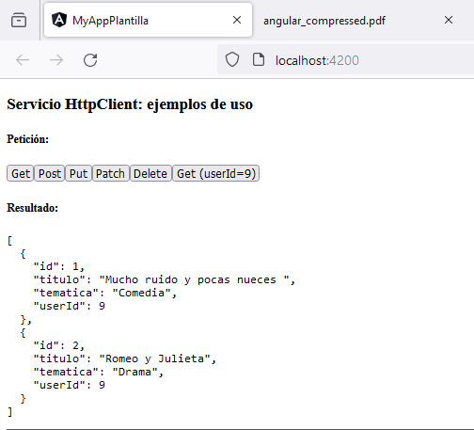

Slide 42
HttpParams es inmutable, lo que significa que las llamadas a sus métodos no modifican el objeto, sino que devuelven uno nuevo. Por este motivo, en el anterior ejemplo tenemos la creación y configuración del objeto HttpParams en una misma instrucción.
const params=new HttpParams();
params.set ( ‘’param1’’, “value1”);

Slide 43
Módulo 4. Introducción a Angular
Tema 10. HTTPClient: Introducción e instalación
Recursos: https://angular.io/start
https://cli.angular.io/
https://www.udemy.com/course/the-complete-guide-to-angular-2/

